Slide 1
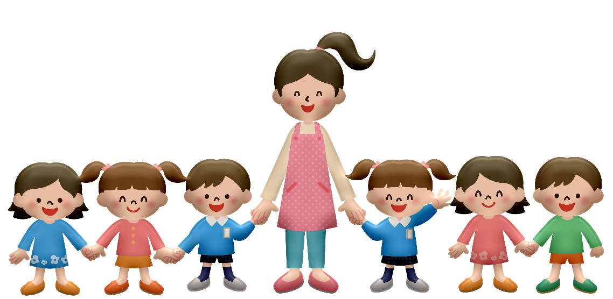
Презентация для воспитателей
МАДОУ детский сад №31 г. Новороссийск.

Slide 2


7
7 ШАГОВ К ПОНИМАНИЮ
РЕФЛЕКСИИ
6
5
4
ПРОЙДЁМ ИХ ВМЕСТЕ
3
Подготовила воспитатель:
Кравченко О.В.
2
1

Slide 3




7
7
7
7 ШАГОВ К ПОНИМАНИЮ
РЕФЛЕКСИИ
«МОДЕЛЬ ТРЁХ ВОПРОСОВ»
САМОМУ СЕБЕ
6
1 ЧТО Я ЗНАЮ О РЕФЛЕКСИИ?
5
2 ЧТО Я ХОЧУ УЗНАТЬ?
4
3 КАК УЗНАТЬ ОБ ЭТОМ?
3
2
1

Slide 4

7
7 ШАГОВ К ПОНИМАНИЮ
РЕФЛЕКСИИ
Н А Ш И
6
5
Л
Ы
Р
!
П
0
Б
Е
М
4
КОТОРЫЕ ДОЛЖЕН ПРОЙТИ КАЖДЫЙ
3
2
1

Slide 5


7
7 ШАГОВ К ПОНИМАНИЮ
РЕФЛЕКСИИ
НЕМНОГО ТЕОРИИ
6
5
ПОНЯТИЕ РЕФЛЕКСИИ
4
ВИДЫ РЕФЛЕКСИИ
КОТОРЫЕ ДОЛЖЕН ПРОЙТИ КАЖДЫЙ
3
КЛАССИФИКАЦИЯ РЕФЛЕКСИИ
2
1

Slide 6


7
РЕФЛЕКСИЙНЫЕ ВОПРОСЫ
ОБРАЩЁННЫЕ К ДЕТЯМ
7 ШАГОВ К ПОНИМАНИЮ
РЕФЛЕКСИИ
6
СТИМУЛИРУЮЩИЕ ОСМЫСЛЕНИЕ ОБЩЕГО РЕЗУЛЬТАТА;
5
СТИМУЛИРУЮЩИЕ АНАЛИЗ ДЕТАЛЕЙ;
4
СТИМУЛИРУЮЩИЕ ДАЛЬНЕЙШЕЕ ЦЕЛЕПОЛАГАНИЕ.
КОТОРЫЕ ДОЛЖЕН ПРОЙТИ КАЖДЫЙ
3
ЗАДАВАЯ ДЕТЯМ ЗАКРЫТЫЕ ВОПРОСЫ, МЫ НЕ ДАЁМ ИМ ВОЗМОЖНОСТИ ВЫСКАЗАТЬСЯ В ПОЛНОЙ МЕРЕ.
2
1

Slide 7




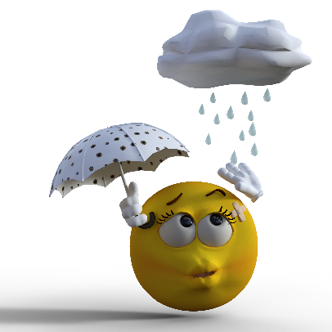
7
7 ШАГОВ К ПОНИМАНИЮ
РЕФЛЕКСИИ
6
5
КАК ФОРМА ПРОВЕДЕНИЯ РЕФЛЕКСИИ
4
КОТОРЫЕ ДОЛЖЕН ПРОЙТИ КАЖДЫЙ
3
ИГРАТЬ ИНТЕРЕСНО, ДАЖЕ В ДОЖДЛИВУЮ ПОГОДУ.
2
1

Slide 8







7
ИГРОВЫЕ ПОСОБИЯ
7 ШАГОВ К ПОНИМАНИЮ
РЕФЛЕКСИИ
6
«ЛЮБОПЫТНАЯ РОМАШКА»
5
«ВОЛШЕБНАЯ КОРОБКА»
4
КОТОРЫЕ ДОЛЖЕН ПРОЙТИ КАЖДЫЙ
«КУБИК ВОПРОСОВ»
3
2
«СМАЙЛИКИ»
1

Slide 9


7
7 ШАГОВ К ПОНИМАНИЮ
РЕФЛЕКСИИ
ИГРОВЫЕ ПОСОБИЯ
ДЕЛАЕМ С ДЕТЬМИ
6
5
4
НАИБОЛЬШУЮ ЦЕННОСТЬ ИМЕЮТ ТЕ ПОСОБИЯ, КОТОРЫЕ СДЕЛАНЫ РУКАМИ ДЕТЕЙ.
КОТОРЫЕ ДОЛЖЕН ПРОЙТИ КАЖДЫЙ
3
2
1

Slide 10
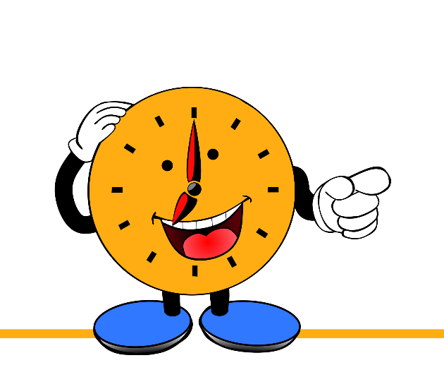

7
7
7 ШАГОВ К ПОНИМАНИЮ
РЕФЛЕКСИИ
ВРЕМЯ ПРОВЕДЕНИЯ РЕФЛЕКСИИ В ПРОЦЕССЕ ЗАНЯТИЯ
6
5
4
КОТОРЫЕ ДОЛЖЕН ПРОЙТИ КАЖДЫЙ
3
2
1

Slide 11

СПАСИБО ЗА ВНИМАНИЕ !!!

